Slide 1
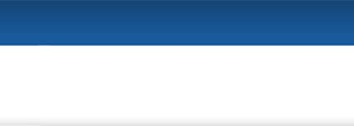



TECNOLOGIA E INOVAÇÃO EM PROL DA INDÚSTRIA

Slide 2
Curso Técnico em Informática

Slide 3
Desenvolvimento de Sistemas II – 180h
Profª: Francisleide Almeida

Slide 4
Comsumo de dados de API
Apesar de serviços REST utilizar completamente o HTTP, é importante que tenhamos suporte para a construção e consumo destes tipos de serviços. Precisamos entender como estruturar, configurar e distribuir estes tipos de serviços.

Slide 5
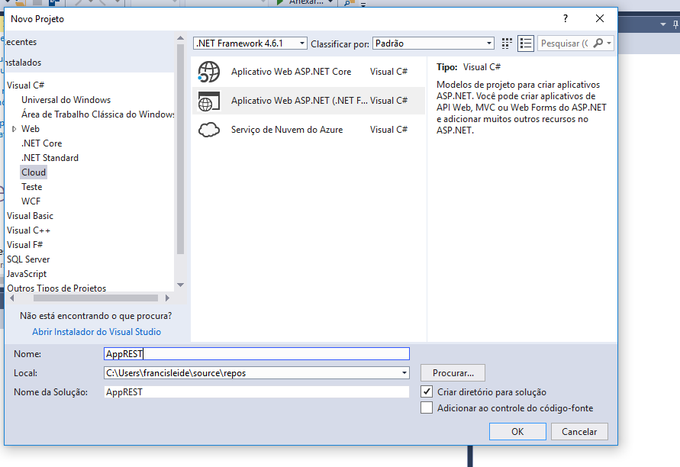
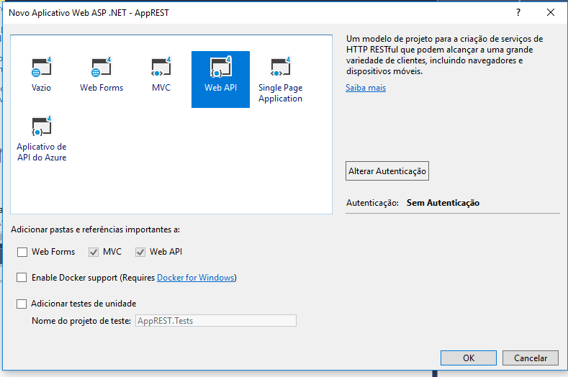
Para começar...

Slide 6
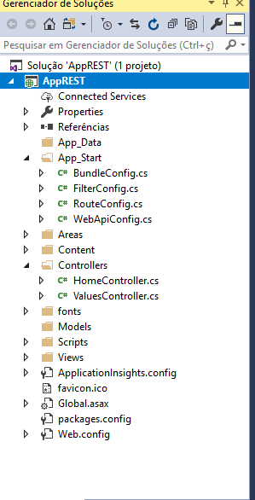
O projeto já está configurado com as referências (DLLs) necessárias que contém os tipos e membros que utilizaremos na construção das Web APIs, sendo a principal delas o assembly System.Web.Http.dll.
Dentro deste assembly temos vários namespaces com todos os elementos necessários que iremos utilizar para a construção de Web APIs
WebApiConfig.cs: Classe que contém a configuração padrão do roteamento para o funcionamento dos serviços REST

Slide 7
Para a construção de views o MVC exige que se tenha um controlador (controller) para receber, processar e retornar as requisições que são realizadas para o site;
A classe ApiController fornece toda a infraestrutura necessária para o desenvolvimento de suas tarefas: fazer a escolha do método a ser executado, conversão das mensagens em parâmetros, aplicação de eventuais filtros (de vários níveis), etc.
Cada requisição, por padrão, terá como alvo um método dentro desta classe, que será responsável por processar a mesma e retornar o resultado.

Slide 8
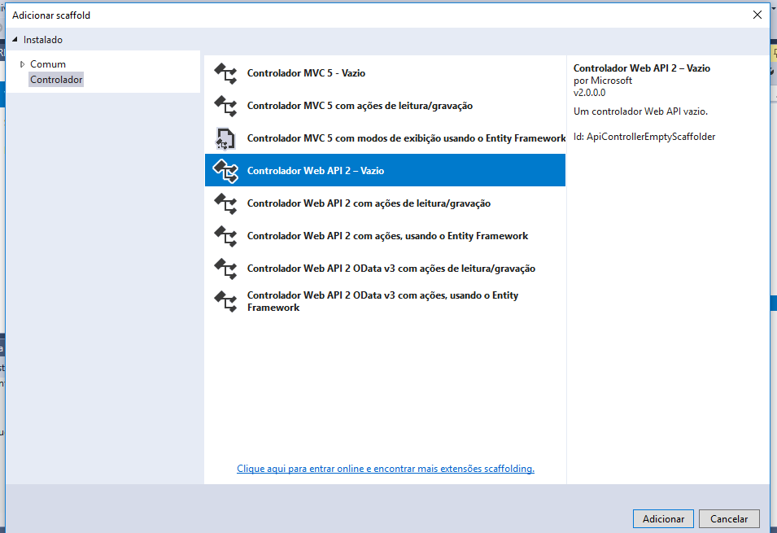
Adicionando Controller
Inicialmente vamos criar um Controller vazio:

Slide 9
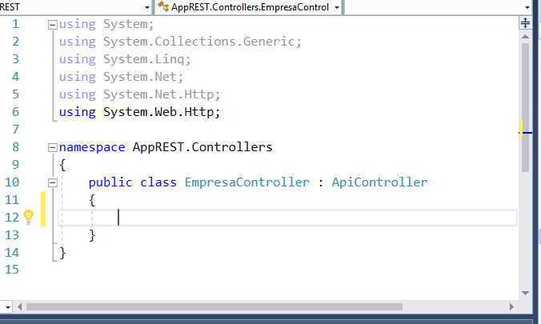
Herdando de ApiController

Slide 10
Relembrando...
GET: Está requisitando ao serviço um determinado recurso, apenas isso. Este verbo deve apenas extrair a informação, não alterando-a.
POST: Indica ao serviço que a ele deve acatar o recurso que está sendo postado para o mesmo, e que muito vezes, o adicionamos em algum repositório.
PUT: Indica que ao serviço que o recurso que está sendo colocado deve ser alterado se ele já existir, ou ainda, pode ser adicionado caso ele ainda não exista.
DELETE: Indica que o serviço deve excluir o recurso.

Slide 11
WEB API
Uma consideração importante é com relação ao sufixo Controller que o nome da classe que representará a API deverá ter. Apesar dele ser transparente para o cliente, isso é utilizado pelo ASP.NET para encontrar o controller durante a requisição.
Para termos mais flexibilidade podemos criar atributos para identificar os métodos:

Slide 12
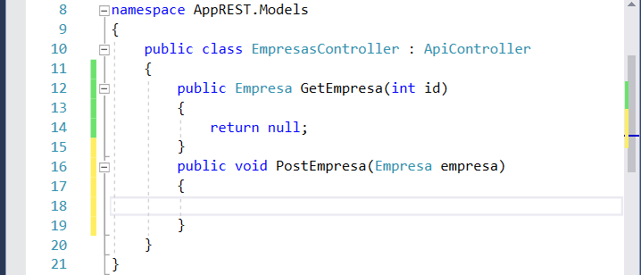
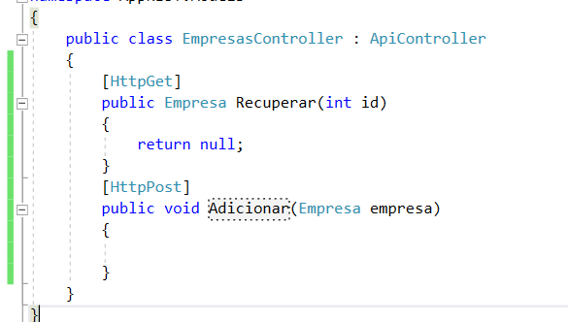
Ou:

Slide 13
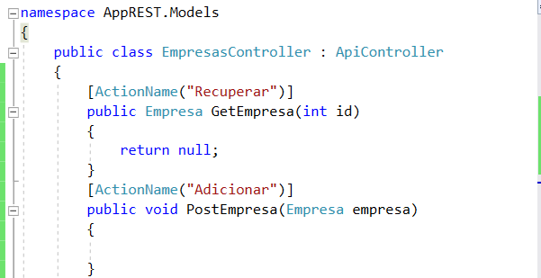
Podemos recorrer ao atributo ActionNameAttribute para alterar o nome que será publicado em relação aquele que definido no método, dando a chance de utilizar uma convenção de nomenclatura para escrita e outra para publicação

Slide 14
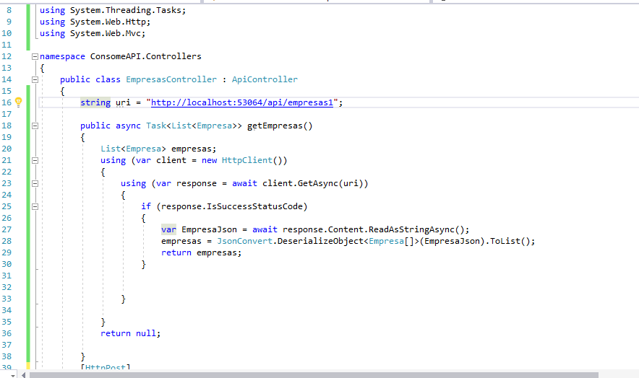

Slide 15
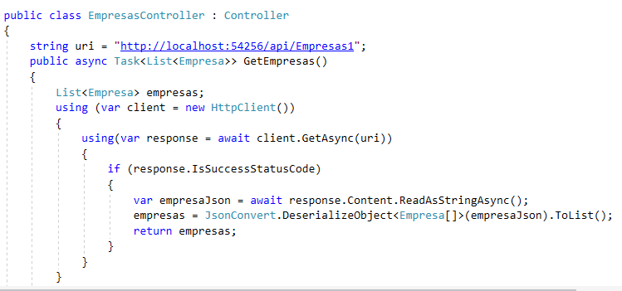
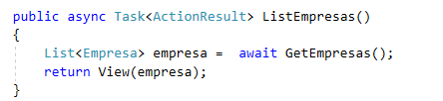
Consumindo

